Slide 1
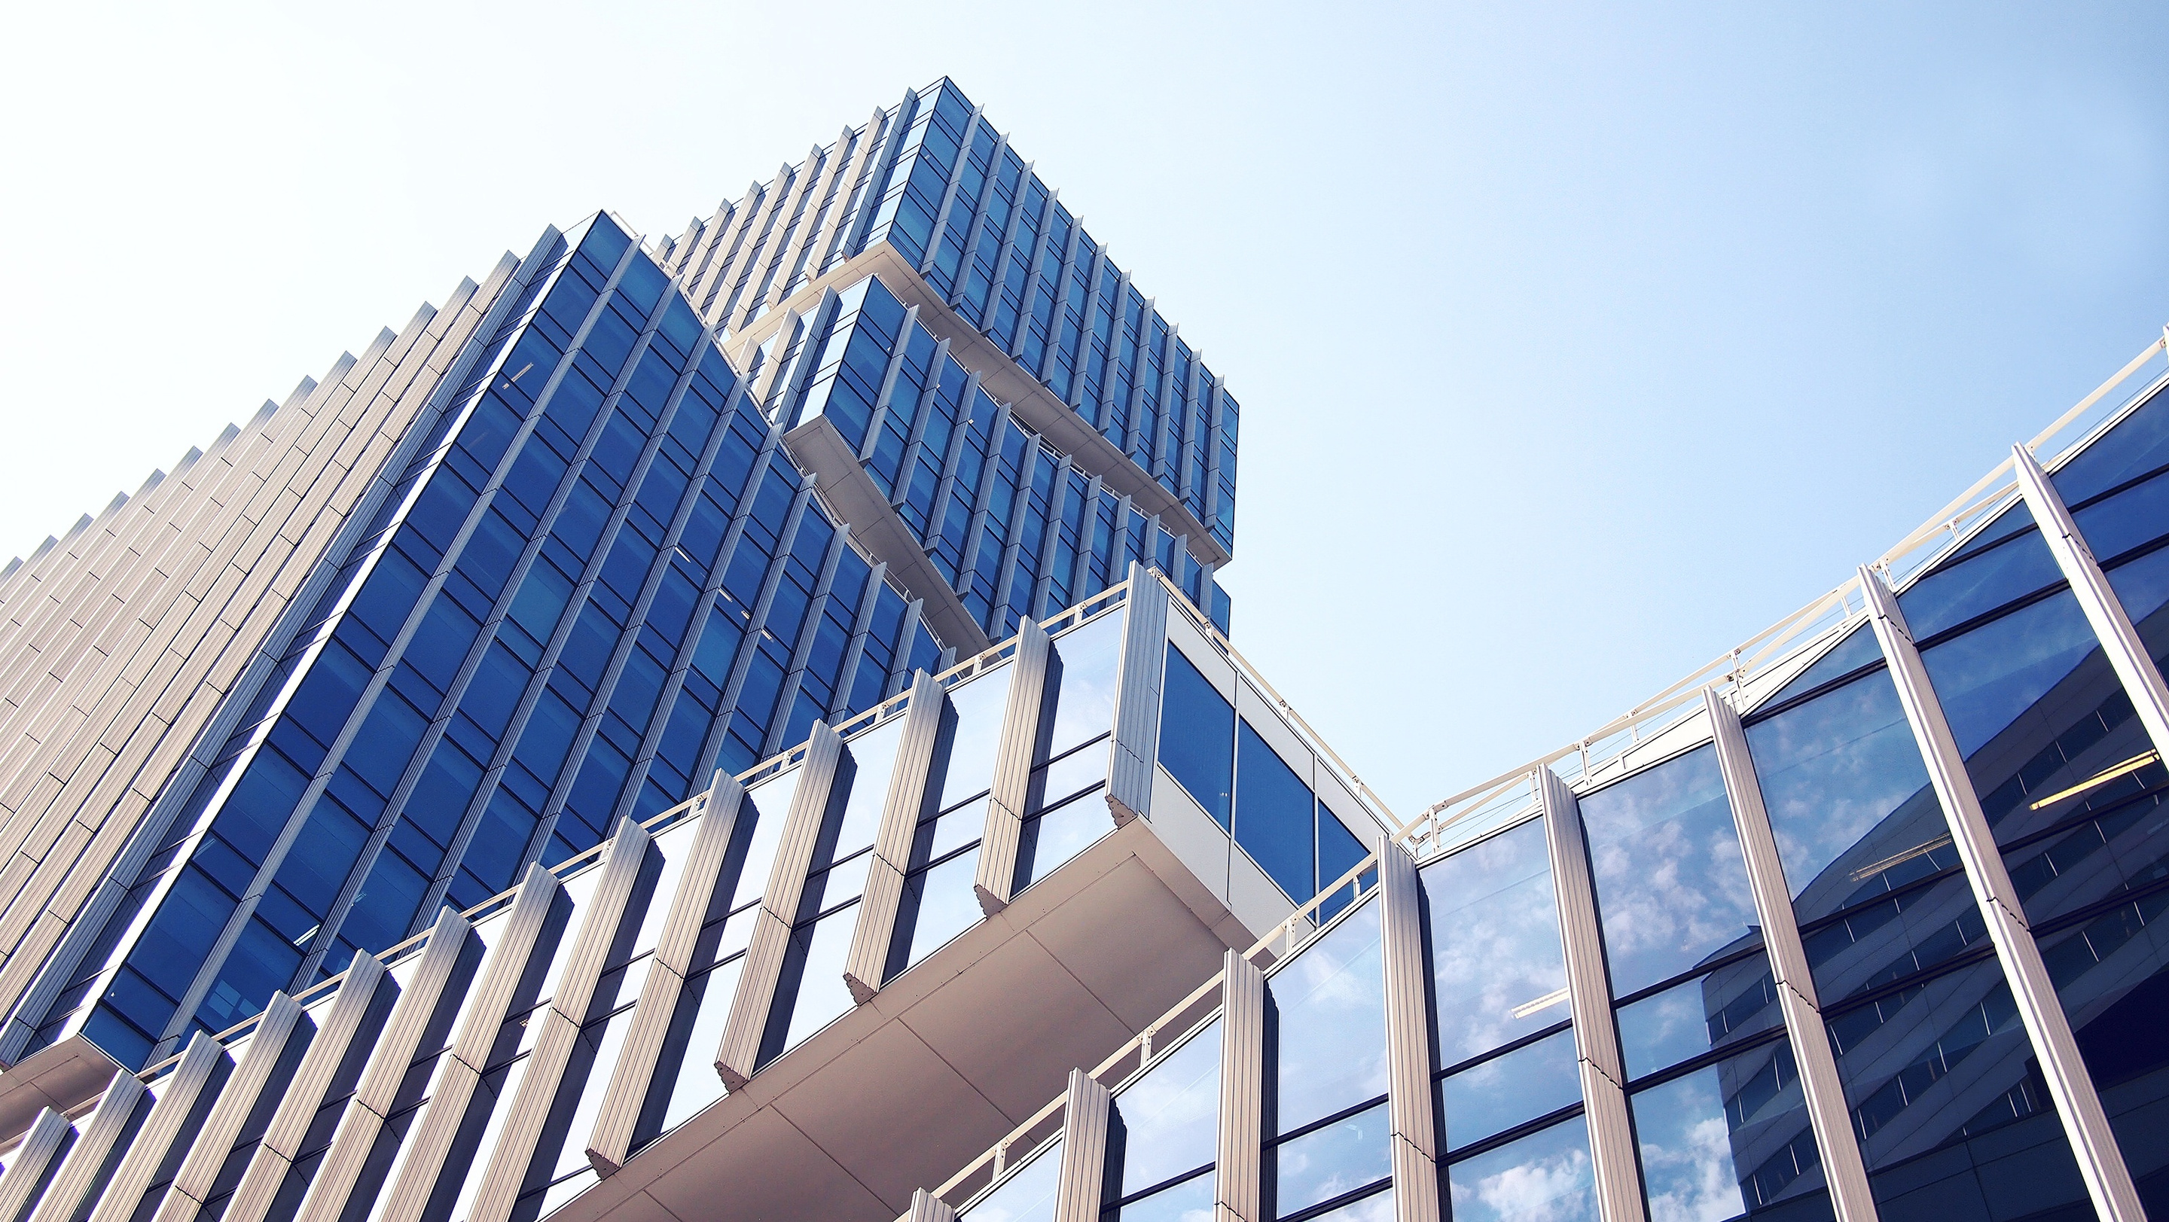


BÁO CÁO
ĐỒ ÁN PBL4
Đề tài :
Xây dựng website hỗ trợ điểm danh bằng nhận diện khuôn mặt sử dụng mô hình Client – Server triển khai trên Raspberry Pi 4
GVHD: TS. ĐẶNG THIÊN BÌNH

Slide 2
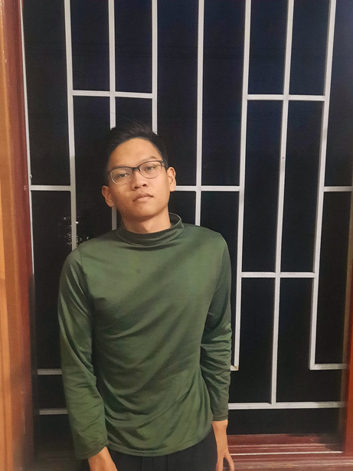
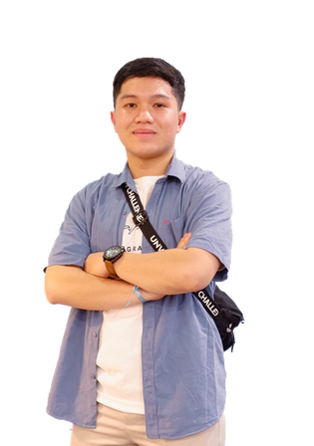
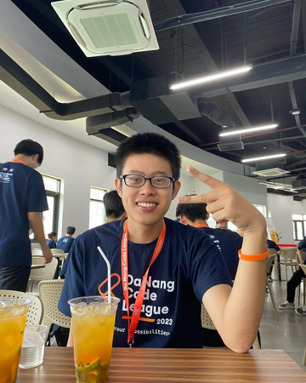
OUR BEST TEAM
LÊ ANH TUẤN
PHẠM NGUYỄN ANH PHÁT
TRẦN ĐỨC TRÍ
21TCLC_KHDL
21TCLC_KHDL
21TCLC_KHDL

Slide 3
CƠ SỞ LÝ THUYẾT
Mô hình TCP/IP
Mô hình Client/Server
DDNS (No-IP)
HTTPS (SSL, Let’s Encrypt)
Cân bằng tải (NLB)
Database Connection Pooling
Mô hình nhận diện khuôn mặt

Slide 4





TRIỂN KHAI HẠ TẦNG VÀ MÔI TRƯỜNG
CẤU HÌNH DDNS TẠI NO-IP
CẤU HÌNH SSL, NLB, DCP, NGINX
1
2
3
4
5
NAT PORT TẠI TRANG HOME GATEWAY
KHỞI ĐỘNG TIẾN TRÌNH NO-IP TẠI RASP ĐỂ CẬP NHẬT IP KHI BỊ THAY ĐỔI
KHỞI ĐỘNG 5 SERVER

Slide 5










AI Server
https://dutchecker.ddns.net/ai/
127.0.0.1:5000
token
BE Server
Front End
127.0.0.1:8000
Database
127.0.0.1:3000
https://dutchecker.ddns.net/api//
Round Robin
Connection pool
127.0.0.1:8001
Websocket Server
https://dutchecker.ddns.net/ws/
127.0.0.1:8002

Slide 6

KẾT LUẬN

Slide 7




Team 14
XIN CẢM ƠN
Cảm ơn quý thầy cô đã chú ý lắng nghe <3 <3 <3
dutchecker.ddns.net
PBL04_DUT_Student-CheckIn-System
pbl4lptrinhmngvahdiuhanh

